Slide 1

Centro de Diplomacia Científica y Programa STeP
Marcella Ohira, Vice-Directora Ejecutiva y Directora del Centro de Diplomacia Científica (SDC)
Kim Portmess, STeP Líder del Programa
Claudia Alarcón, STeP Fellow, SDC
Gabriela Ferreira, STeP Fellow, SDC

Slide 2

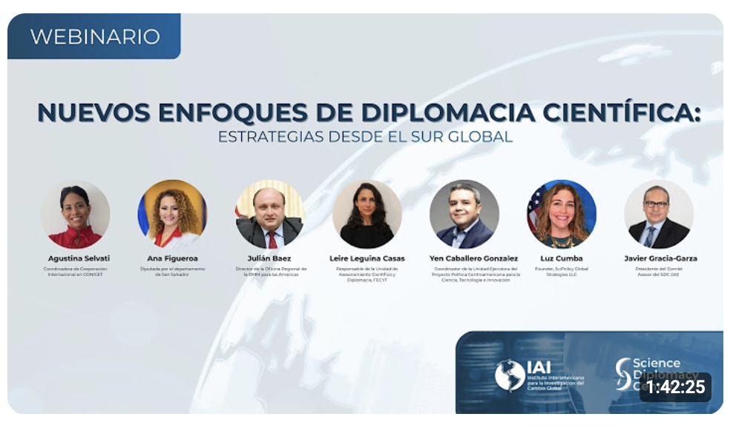
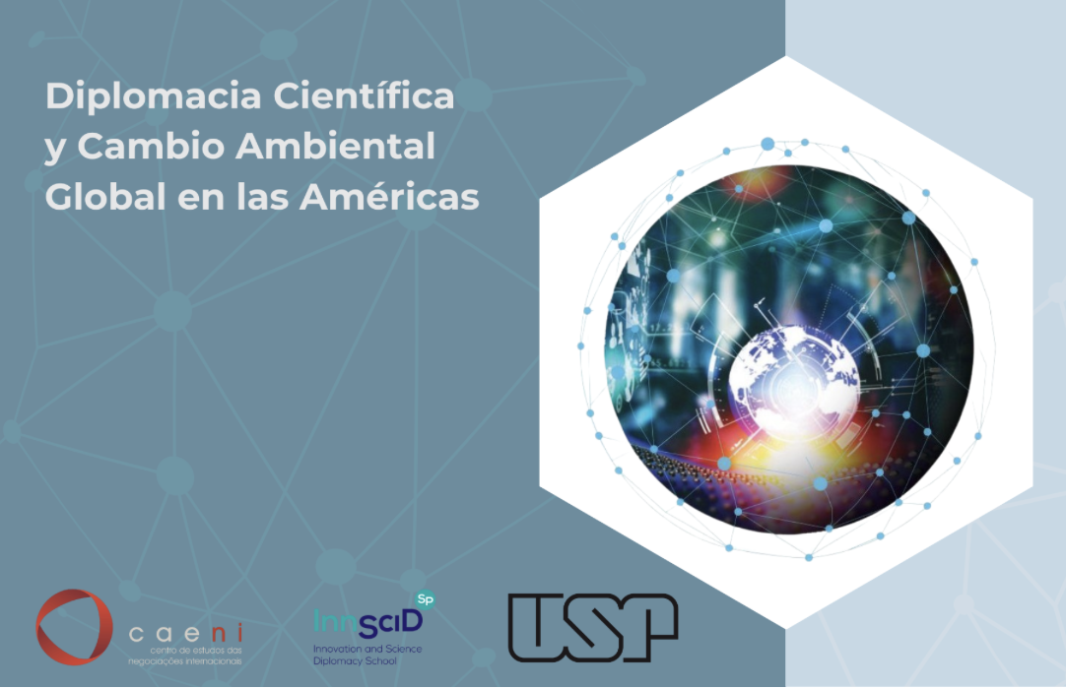
8 ENERO 2026
Curso de Diplomacia Científica
Curso en línea, autogestionado, 17 estudios de caso de las Americas
Webinario presentación 2 diciembre
Videos: Tomadores de Decisión Países IAI
1,736 vistas
Webinar de lanzamiento (ES)
4 módulos temáticos
2 juegos de simulación
17 casos de estudios de caso de las Americas.
3 idiomas: español, inglés y portugues.
Co-desarrollado con la Universidad de São Paulo - Brasil
680 participantes
Total ES, EN, PO.
Notes:
Español: 487
Inglés: 188
Portugués: 5

Slide 3


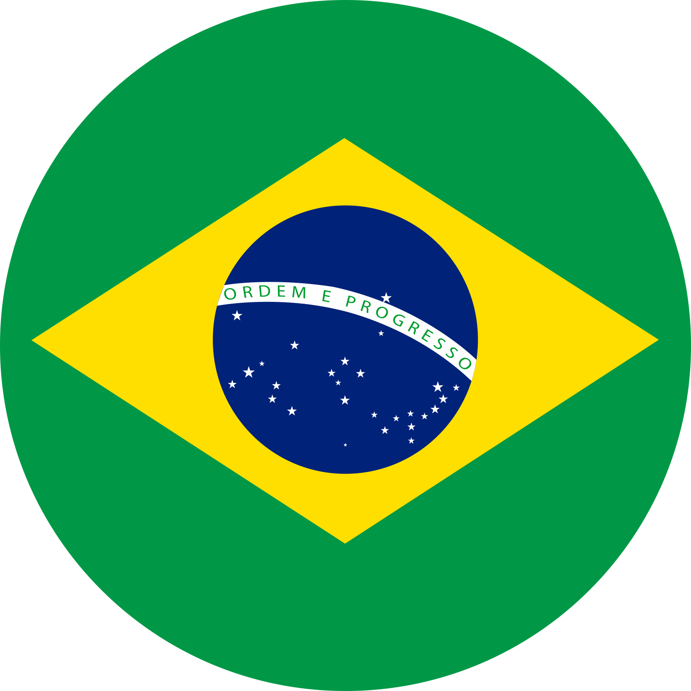
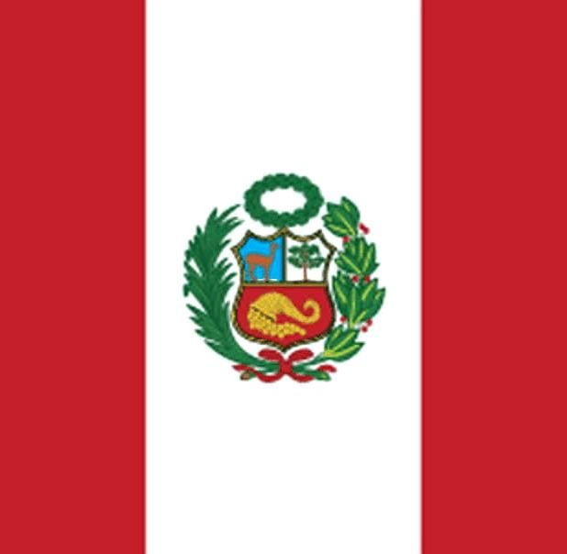


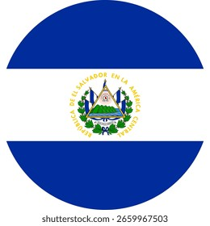

8 ENERO 2026
Talleres Impartidos de Diplomacia Científica SDC
160 participantes
Total Brasil y El Salvador
Eventos de Diplomacia Científica Co-organizados con Representantes Nacionales Partes y Asociados
Panamá
Paraguay
Brasil
Perú
Republica Dominicana
2023
2024
2025
2026
Panamá
EUA
El Salvador
UNCCD

Slide 4

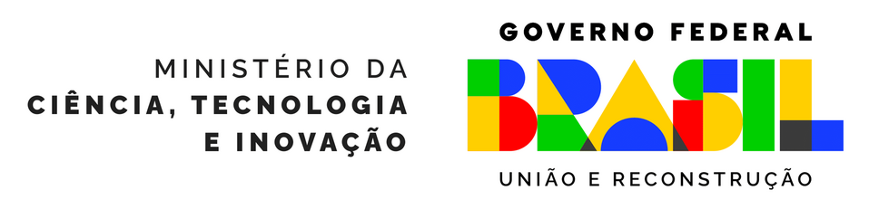

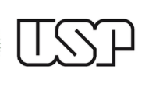
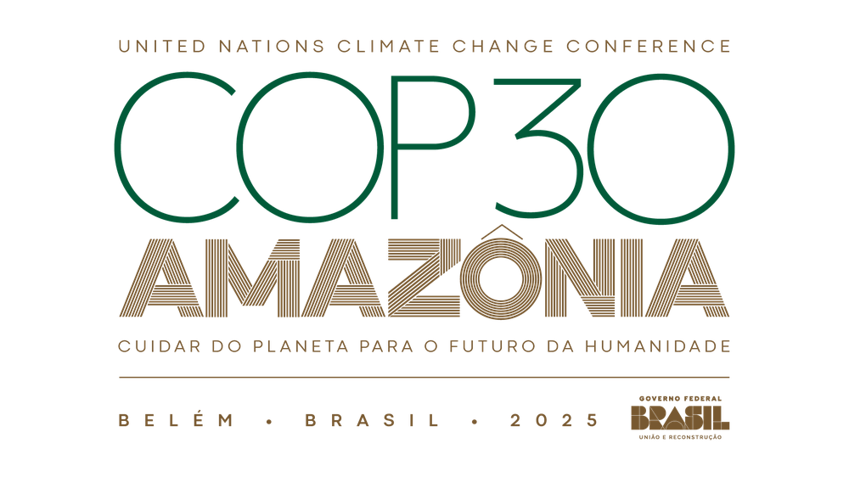

Taller en Brasil (5-7 agosto 2025):
“Diplomacia Científica para el Desarrollo Sostenible"
Taller de Diplomacia Cientifica SDC
Escuela de Diplomacia Científica USP
Diplomacia Científica para el desarrollo sostenible em las Americas
2 Eventos articulados
Camino a la CoP30 UNFCCC
Articulación gobierno, academia y setor privado y sociedad civil
Financiación: MCTI con aportes de USP, Wellcome Trust
2 Acuerdos en DC de colaboración entre Perú, Brasil y Ecuador

Slide 5
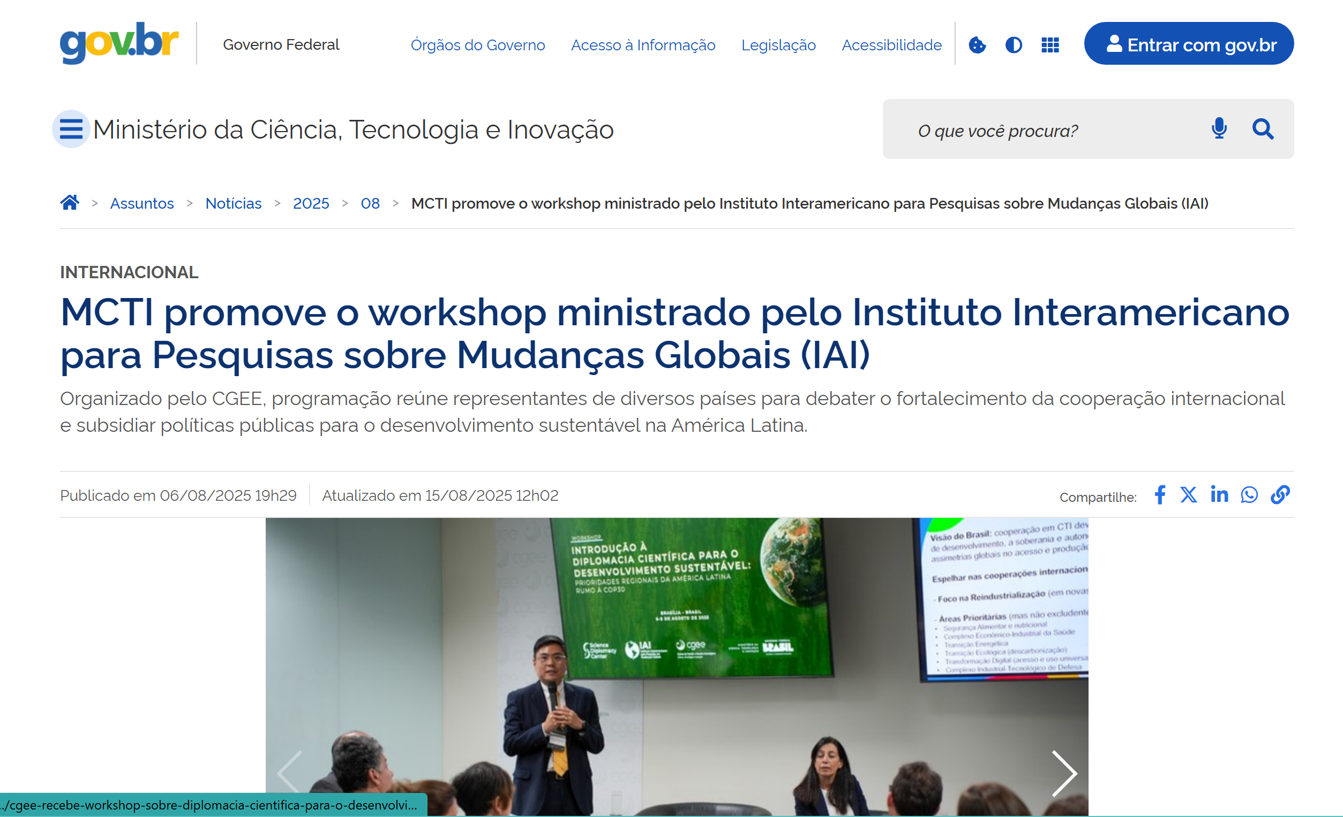
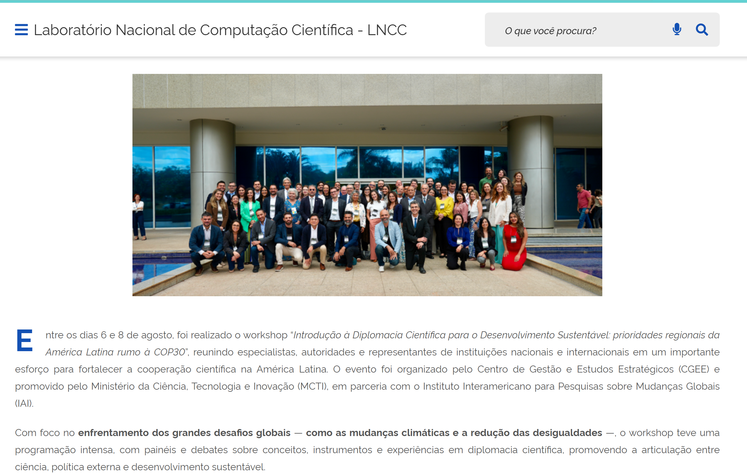
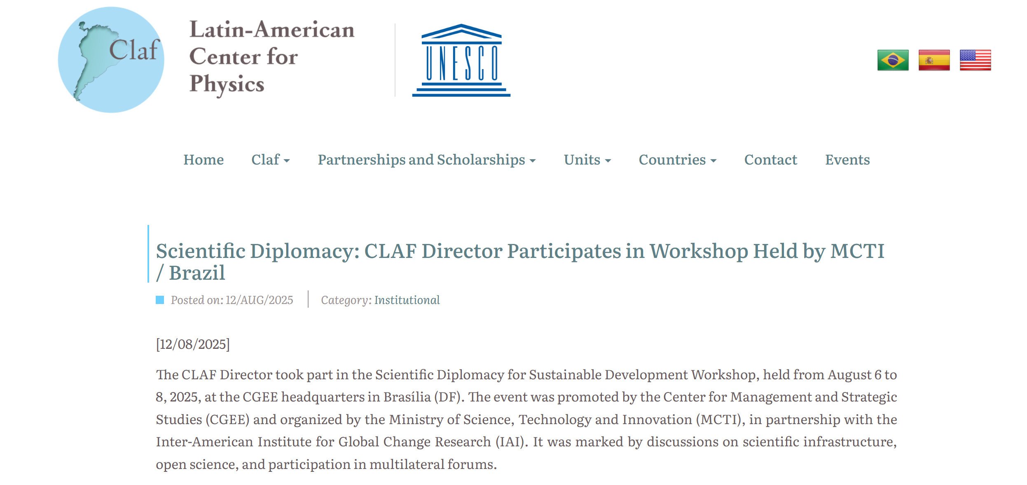
Taller en Brasil 2025: Divulgación y Media
"Diplomacia Científica para el Desarrollo Sostenible"
Lanzamiento de la version en Portugues del currículo de Diplomacia Científica del IAI
Elaboracion de 1 policy brief sobre el evento
Fortalecimiento de la red latinoamericada de DC

Slide 6
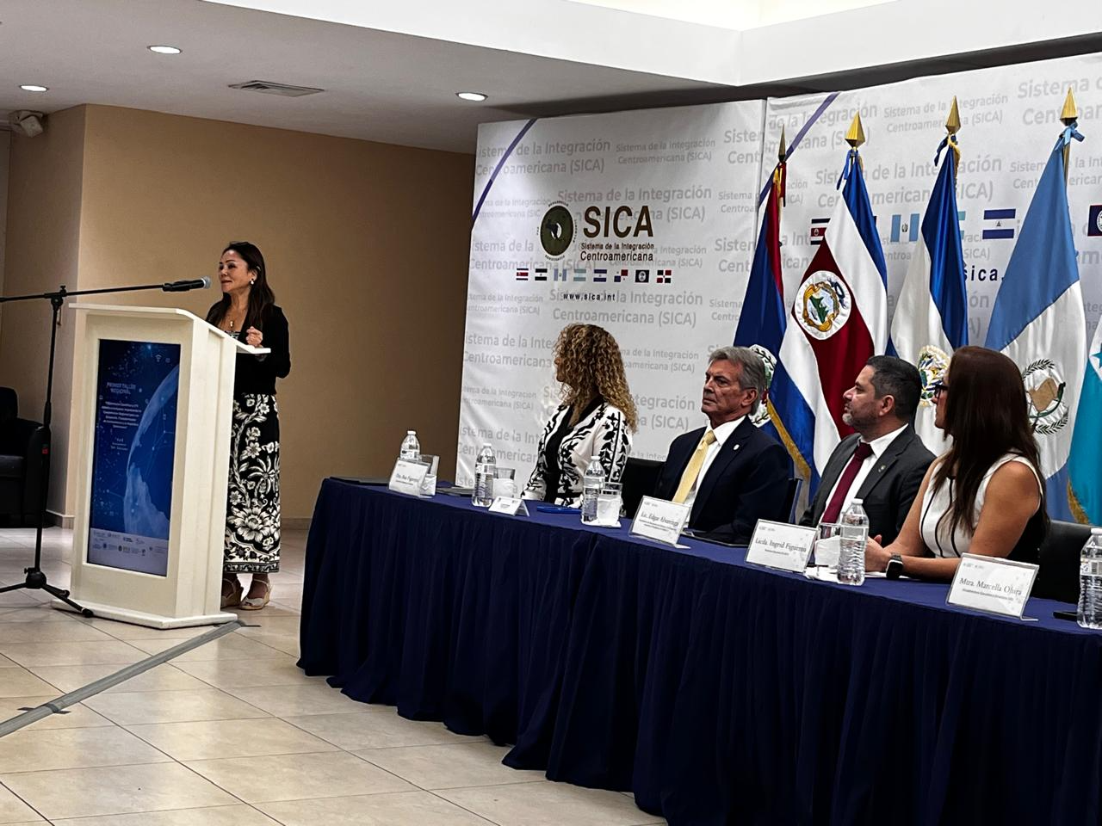
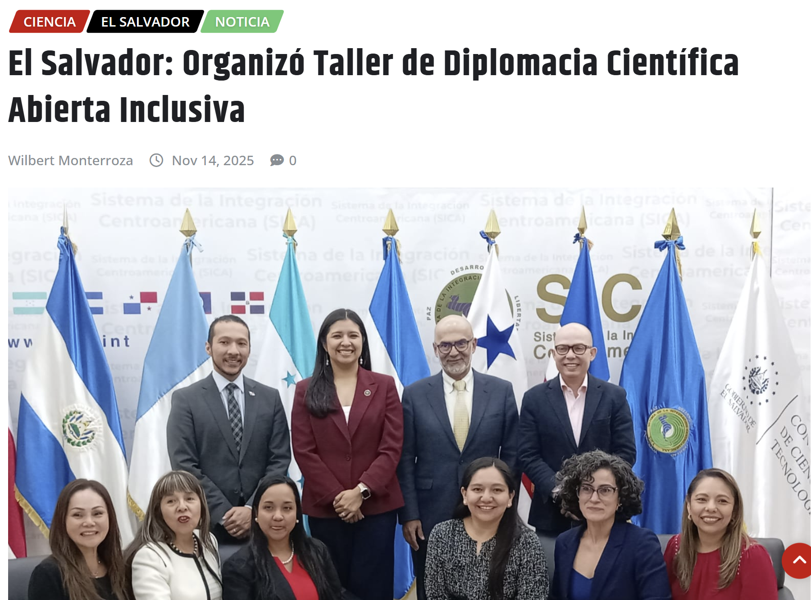
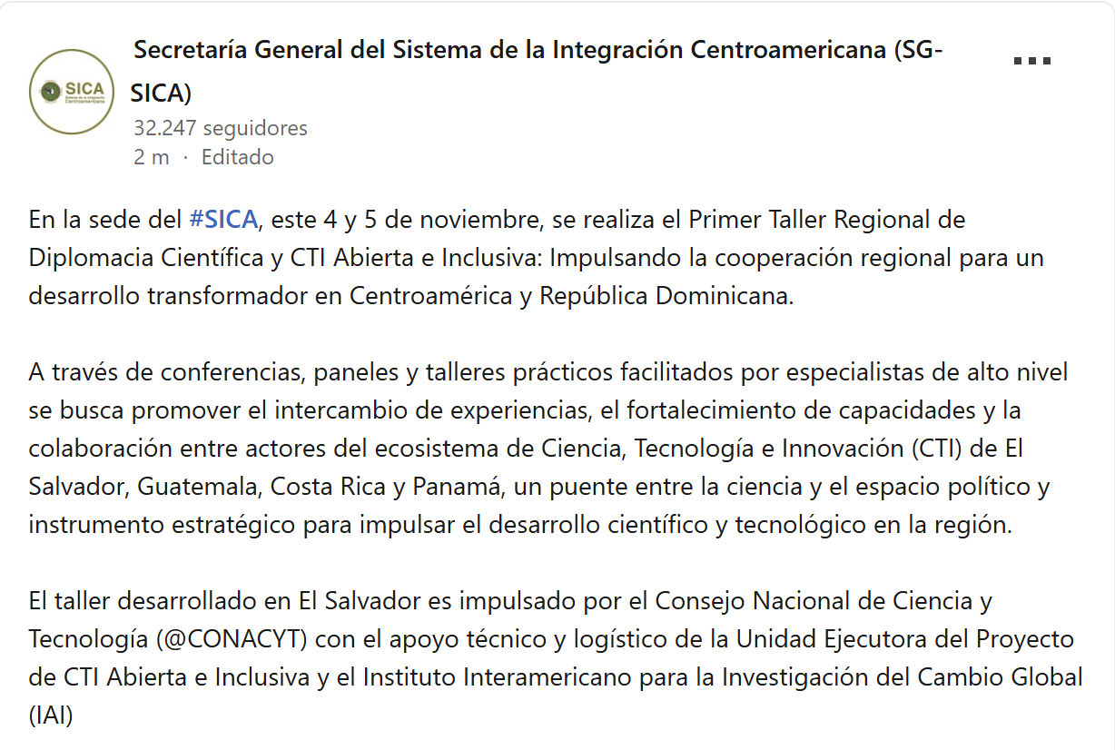
Taller en El Salvador 2025
“Diplomacia Científica y CTI Abierta e Inclusiva
Impulsando la Cooperación Regional para un Desarrollo Transformador en Centroamérica y la República Dominicana”
Centro de Diplomacia Cientifica SDC
Proyecto CTI Abierta y Inclusiva
El Salvador: Taller de Diplomacia Científica para una CTI Abierta e Inclusiva
Fortalecimiento de la red centroamericana de diplomacia cientifica
Integracion de instituciones de Centroamerica y Republica Dominicana: SICA y Plan Trifinio
Identificacion de Estudios de Caso Regionales

Slide 7
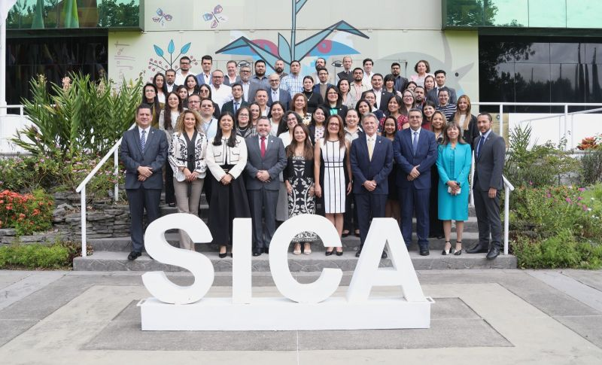
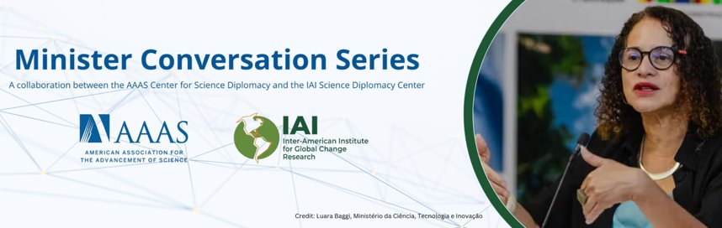
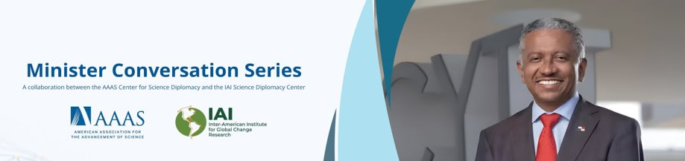
Diplomacia Científica: Perspectiva de los Países del IAI
El Dr. Ortega destacó que el IAI y el Belmont Forum en Panamá posiciona al país como un centro hemisférico para las interfaces entre ciencia y política y la colaboración internacional en materia de investigación, y reconoce el liderazgo de Panamá en la diplomacia científica y su conectividad geográfica y política en el continente.
Eduardo Ortega, Secretario Nacional de CT&I, Panamá
Tercera Entrevista: Secretaria Rosaura Ruiz, México
Discusión MoU: SICA para diplomacia científica y apoyo a políticas publicas de los países SICA

Slide 8
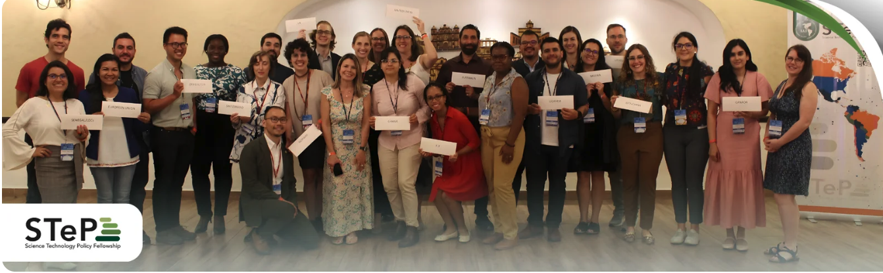
8 JAN 2026
STeP Fellowship Program Update
2020-2025
90 Fellows
16 Países/Countries
Comité de participación de exalumni establecido/
Alumni engagement committee in place
Formación de futuros líderes de las Americas para que participen en la interfaz ciencia-políticas a través del aprendizaje práctico apoyado por el desarrollo profesional y la mentoría.
Training future leaders of the Americas to participate in the science–policy interface through practical, hands‑on learning supported by professional development and mentorship.

Slide 9
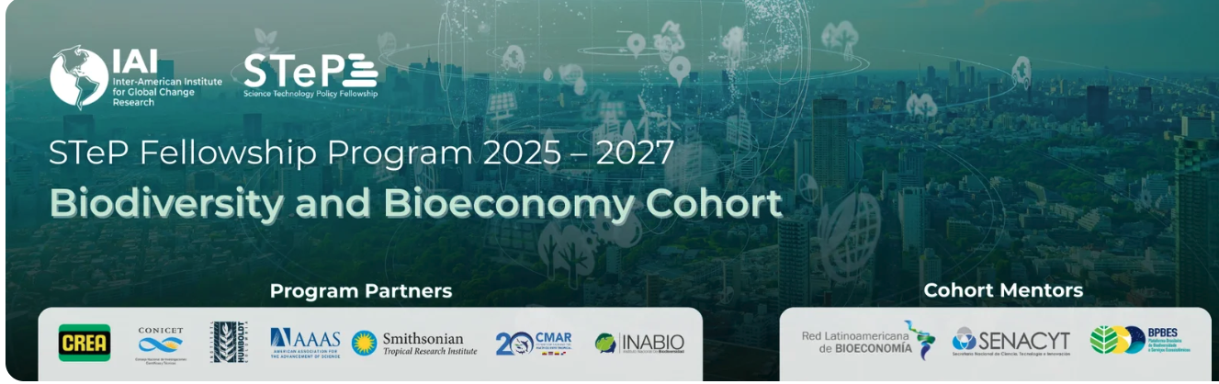
8 JAN 2026
STeP Fellowship Program Update
5to Cohorte lanzado noviembre 2025/ 5th Cohort launched November 2025
9 Fellows
5 Países / Countries
Argentina
3 fellows cofinanciados por CREA/CONICET, ubicados en el sector agroindustrial privado.
Estados Unidos
2 fellows del programa AAAS STPF en NSF (Dirección TIP) y U.S. DOE (BETO).
Colombia
1 fellow: Instituto Alexander von Humboldt
Panamá
1 fellow en STRI – Iniciativa Adrienne Arsht, asesorando a CMAR (Costa Rica, Panamá, Ecuador, Colombia).
Ecuador
2 fellows: Instituto Nacional de Biodiversidad (INABIO)

Slide 10
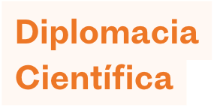
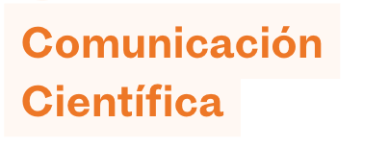

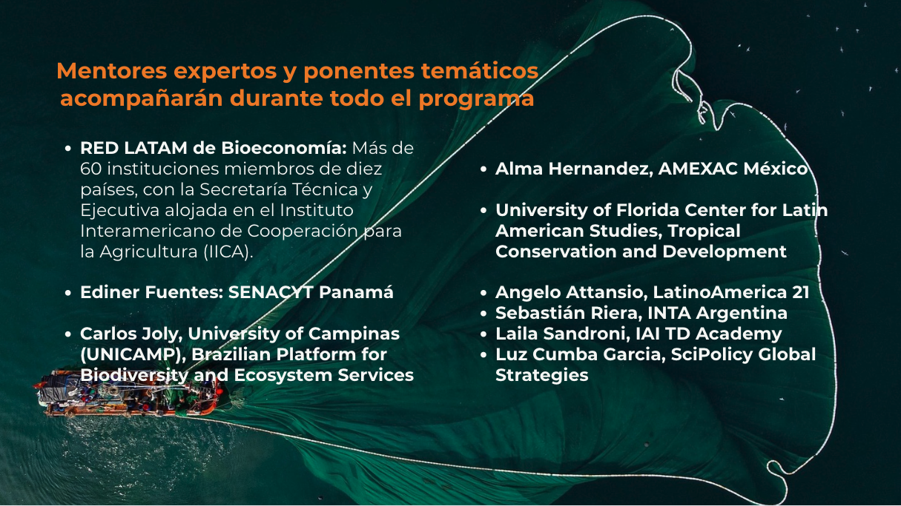
8 JAN 2026
STeP Fellowship Program Update
Desarrollo Profesional / Professional Development
14 sesiones de capacitación y 28 horas de formación sincrónica programadas hasta noviembre de 2026 / 14 training sessions and (28 hours of synchronous training) scheduled through Nov 2026
+Curso virtual asincrónico (DC) / Asynchronous online SD course
+Trabajos de Comunicación / Communication assignments
+ M&E con las instituciones anfitrionas / M&E with host institutions

Slide 11
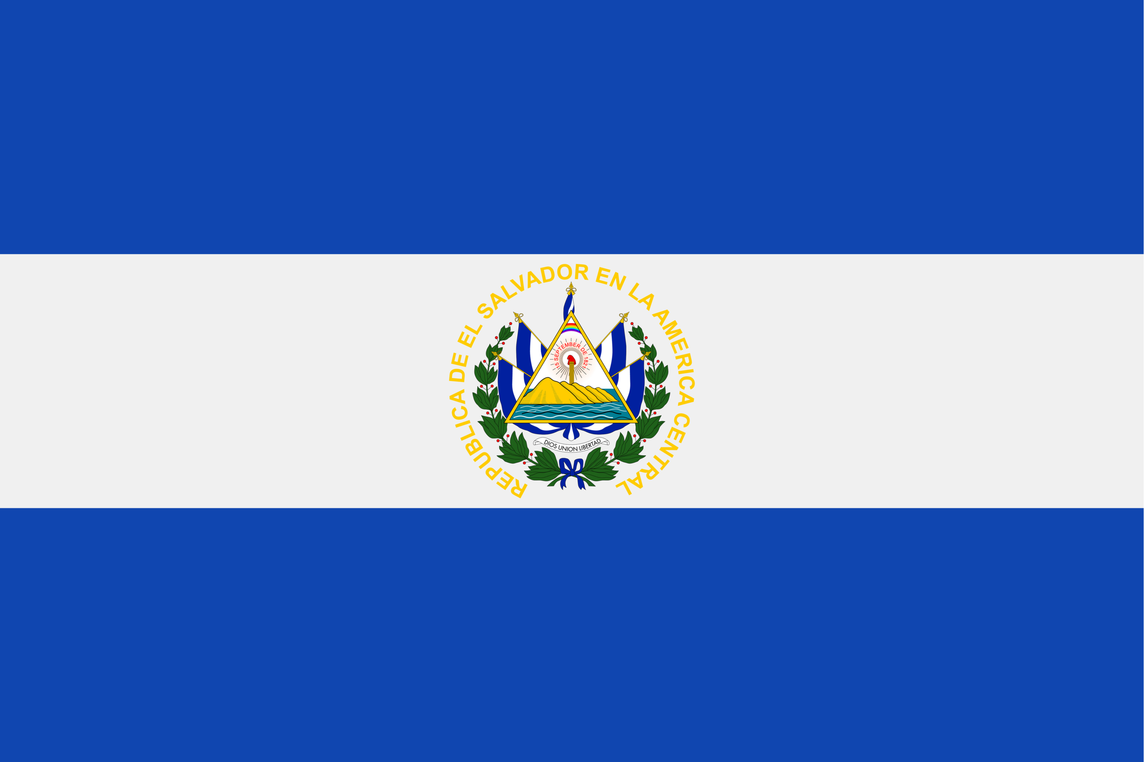


8 ENERO 2026
C Creciente interés en Diplomacia Científica
Interés político y diplomático
Colaboración institucional y financiera
Colaboración en DC con CONACYT fundamental para la adhesión del país al IAI.
Mayo 2025. Viceministro de Educación, C&T presentó solicitud de adhesión al MRE
La Ministra MRREE remitió el proceso a la Casa Presidencial, donde está en proceso de aprobación
Interés en la creación de un Instituto de Diplomacia Científica en colaboración con el IAI con apoyo de financiación para personal IAI, programas y actividades.
“Encuentro Suramericano por la Cordillera de los Andes” (23-24 Oct. 2025, Tolima, Colombia).
Creación del Grupo Ad Hoc Cooperación Subnacional la Cordillera de los Andes como una plataforma para fortalecer la gobernanza multinivel y la cooperación.
Creación del Panel Científico Andino y su Primer Informe sobre el Estado Actual de la Cordillera, integrando el conocimiento científico, las perspectivas locales y la participación comunitaria.
El IAI fue invitado para colaborar en la conceptualización del Panel.
Creación de fondo fiduciario financiado por los gobiernos subnacionales. IDEAM y IAI participan.
Paso a Asamblea Legislativa para aprobación final
MRREE depositará el documento ante OEA, para la adhesión.
Temas de interés: La Antártida
Enfoque en gobierno subnacional
Iniciativa de gobiernos subnacionales 7 países andinos, en colab. con la Iniciativa Andina de la Cordillera (AMI).
Centroamerica
Cono Sur
Región Andina
Notes:
3 columnas, centroamerica, cono sur, andes
1 objetivo politico intl
2 ayuda a collab institutcional y financiera
3 ej gov subnacional

Slide 12

8 ENERO 2026
Creciente interés en Diplomacia Científica y Financiación
Fundraising
Eventos Diplomacia Científica
2025: financiación de Paraguay, Brasil, El Salvador
2026: financiación de MESCyT/República Dominicana + Proyecto CTI; CONCYTEC/Perú, OEI; UNCCD
Dialogo con otros 3 países
Proyectos
2026-2027: Canadá Alinea y Global Affairs Canada. Firma contrato subsidios
Propuestas
Embajada de Reino Unido pen Panamá para eventos en Panamá: Diplomacia Científica y Empreendedorismo
Gobierno Uruguay: Centro de Diplomacia Científica
Interés financiero multilateral
Colaboración en Diplomacia científica con Banco de Desarrollo FONPLATA
Propuesta Proyecto FONPLATA-IAI para el International Climate Initiative (IKI) de 15 Milliones Euros.
Proyecto sobre la Integración de la biodiversidad en la financiación del desarrollo para la implementación de los NBSAPS (Estrategias y Planes de Acción Nacionales en Biodiversidad). IKI solicita participación bancos multillaterales.

